Slide 1
Tvorba softvéru pre konštrukciu a analýzu kontextovej jazykovej siete v anglickom jazyku
Týždeň 1,2

Slide 2
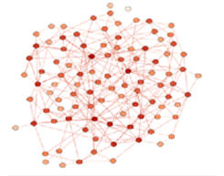
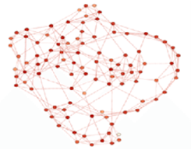
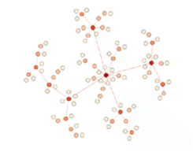
Siete
Pozostávaju z uzlov/vrcholov a hrán, ktoré ich spájajú
V prípade mojej práce len neorientované hrany, hrany sú “obojsmerné”
Komplexné siete – veľký počet vrcholov, netriviálne vlastnosti
Modely sietí:
Náhodné siete
Siete malého sveta
Siete s preferenčným pripájaním
(Scale-free)
Random
Small world
Scale-free

Slide 3
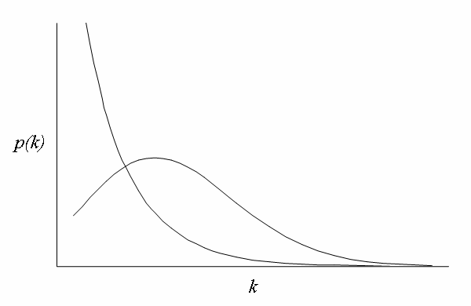
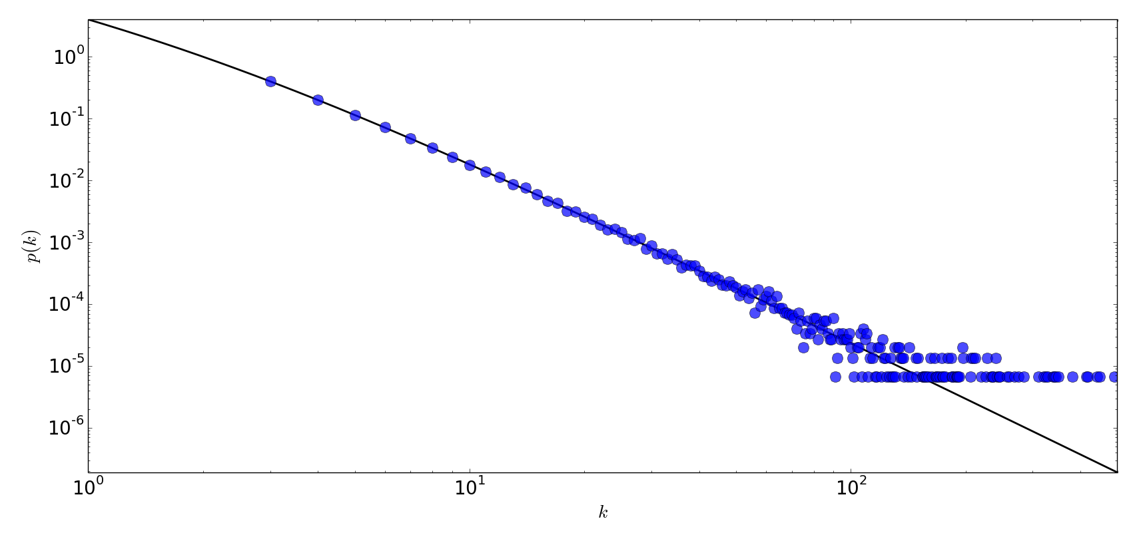
Bezškálové siete (scale-free)
Vyznačujú sa distribúciou stupňov vrcholov popísanou vzťahom, ktorý sa riadi sa mocninovým zákonom (power law)
Distribúcia stupňov vrcholov je funkcia, ktorá reprezentuje pravdepodobnosť, že je náhodne vybraný uzol stupňa k
V reálnom svete existuje veľa sietí bezškálových sietí

Slide 4
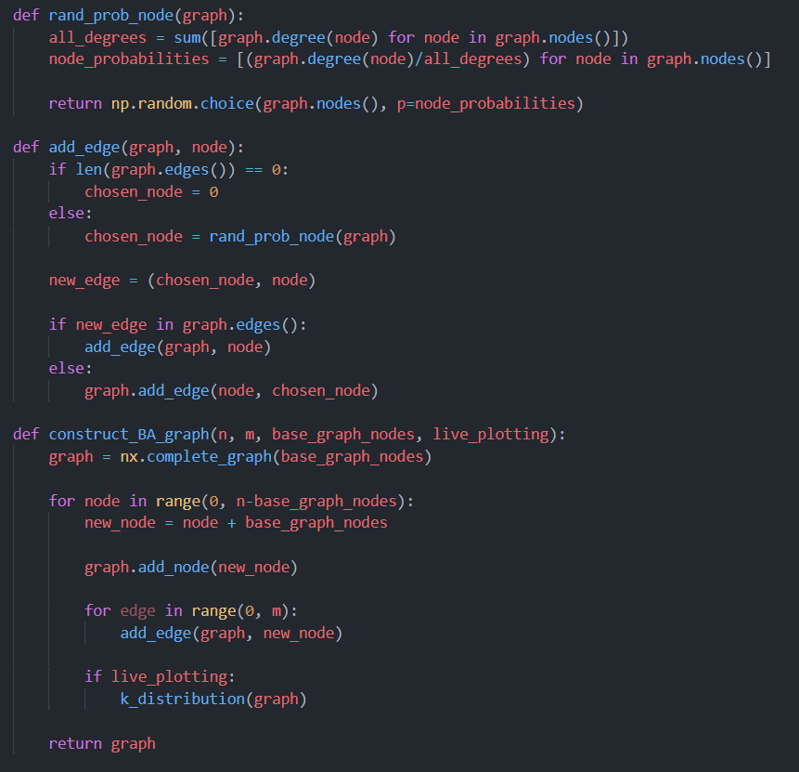
Barabási–Albert model
Model siete s preferenčným pripájaním uzlov
Na začiatku malý náhodný alebo kompletný graf
Pravdepodobnosť, že sa k ľubovoľne vybranému uzlu i pripojí nový uzol je definovaná vzťahom
Nový uzol sa pripája preferenčne k uzlom s vysokým stupňom

Slide 5
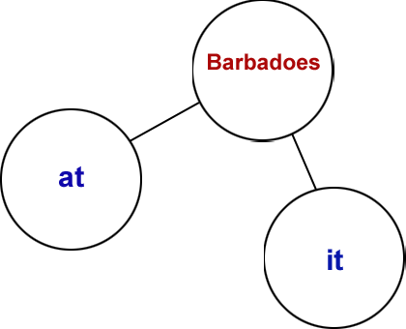
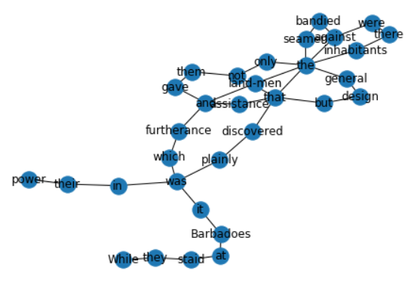
Slovné siete
Dva druhy:
Sémantické
Syntaktické
“While they staid at Barbadoes it was plainly discovered that not only the inhabitants there were against the general design, but that the seamen bandied against the land-men, and gave them not that assistance and furtherance which was in their power.”

